Slide 1
A Trencséni kerület
Špeciálna základná škola s VJM, Hviezdoslavova 24, Rimavská Sobota
Földrajz - 9. osztály

Slide 2
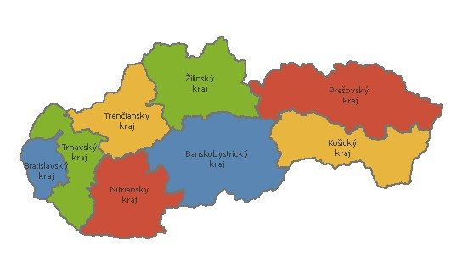
Szlovákiát 8 kerületre osztjuk

Slide 3
Bratislavský kraj – Pozsonyi kerület
Trnavský kraj – Nagyszombati kerület
Nitriansky kraj- Nyitrai kerület
Trenčiansky kraj – Trencséni kerület
Žilinský kraj – Zsolnai kerület
Banskobystrický kraj – Besztercebányai kerület
Košický kraj – Kassai kerület
Prešovský kraj – Eperjesi kerület

Slide 4
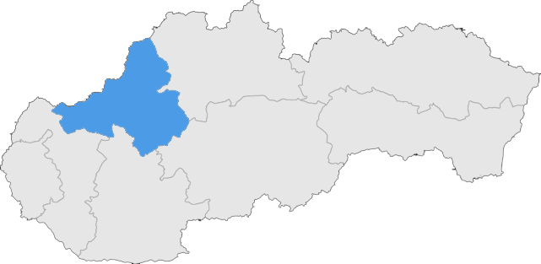
Trencséni kerület

Slide 5
Közigazgatási egység Nyugat-Szlovákiában
Kerületi székhely: Trencsén - Trenčín
Területe: 4 501 km²
Népesség: 585 882 (2019)
Járások száma: 9
Bán - Bánovce nad Bebravou
Ilava - Ilava
Miava - Myjava
Vágújhely - Nové Mesto nad Váhom
Simony - Partizánske
Vágbeszterce - Považská Bystrica
Privigye - Prievidza
Puhó - Púchov
Trencsén - Trenčín

Slide 6
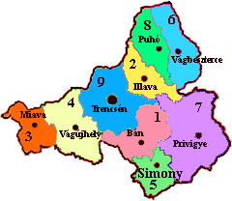
Trencséni kerület járásai - térkép

Slide 7
A Trencséni kerület
Északnyugaton Csehország, délnyugaton a Nagyszombati kerület, délen a Nyitrai kerület, délkeleten a Besztercebányai kerület, északkeleten a zsolnai kerület határolja.
a kerület zászlaja a kerüllet címere

Slide 8
Trencsén története
Régészeti leletek tanúsága szerint Trencsén környékén már 200 ezer évvel ezelőtt is élhettek emberek.
A város egyik legrégibb emléke a vár szkilájába vésett felirat, amelyben a római légiósok ünneplik a kvádok felett aratott győzelmüket 179-ben.
A vára a Vág jobb partján, 260 m magas hegyen áll, amely 1069-ben már állott. 1302-ben Csák Máté tulajdonába került.
A város erődítményei a 15. században épültek.
A két kapuval ellátott városfal az erődített plébaniatemplommal és a vár erődítéseivel egybeépítve egységes védelmi rendszert alkotott.

Slide 9
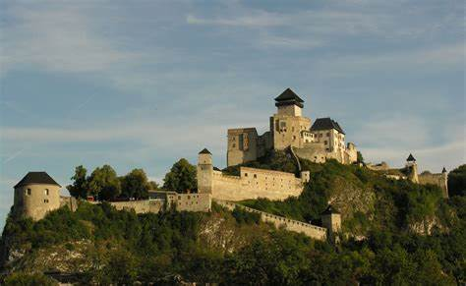
Trencsén vára

Slide 10
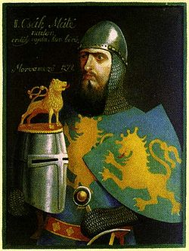
Csák Máté a Trencséni vár legismertebb uralkodója

Slide 11
A Trencséni kerüllet turisztikai érdekességei
A Tencséni vár
Trencsénteplic fürdője
Bajmóci fürdő
Nemőci fürdő
Csejte vár romjai (Čachtický hrad)
Beckó vár romrai (Beckov hrad)

Slide 12
Video – Trencséni kerület
https://www.youtube.com/watch?v=3ICJbLPqpz4

Slide 13
Tudáspróba:

Slide 14
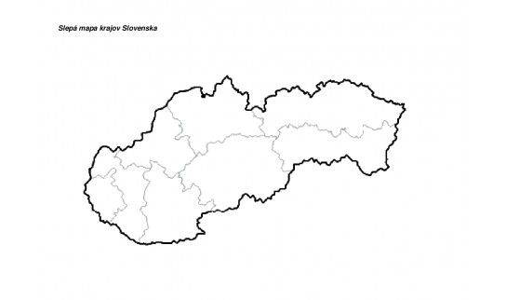
Találd meg Szlovákia térképén a Trencséni kerületet

Slide 15
Feladatok
Sorold fel a Trencséni kerület járásait.
Melyik város a Trencséni kerület székhelye?
Ki az az ismert nemes, akinek a neve szorosan kötődik a trtencséni várhoz
Ismered-e a trencséni várról szóló legendát, ha nem itt elolvashatod!
https://visegrad-coetus.pl/hu/a-szerelem-varazsa-a-trencseni-varban-%E2%80%93-borbala-lengyel-kiralyne-tortenete-es-a-szerelemkut-legendaja

